Slide 1
Strut 2: Building the view
Thành viên:
Đặng Thành Nhân – 12520298
Lê Xuân Nam – 12520272
Trần Quốc Tuấn Khanh - 12520192

Slide 2
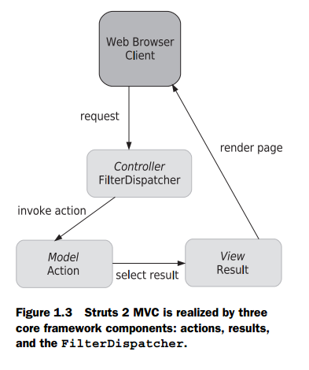
Agenda
Building a view: tags
UI component tags
Results in detail

Slide 3
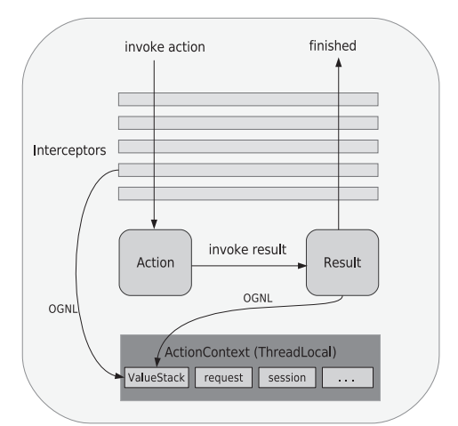
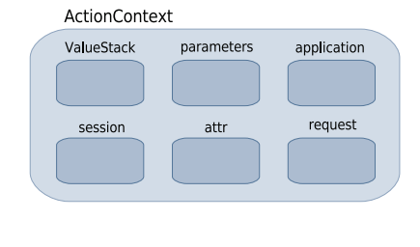
Building a view: tags
The Struts 2 tag libraries are divided into four categories: data tags, control-flow tags, UI tags, and miscellaneous tags
Data can come from ValueStack or ActionContext…

Slide 4
Building a view: tags - systax
JSP SYNTAX
<s:property value="name"/>
<%@ taglib prefix="s" uri="/struts-tags" %>
VELOCITY SYNTAX
#sproperty( "value=name" )
FREEMARKER SYNTAX
<@s.property value="name"/>

Slide 5
Building a view: tags - Using OGNL to set attributes on tags
ONGL: Object-Graph Navigation Language
OGNL is a powerful technology that’s been integrated into the Struts 2 framework to help with data transfer and type conversion, provide a simple syntax for binding things like Struts 2 tags to specific Java-side properties

Slide 6
Building a view: tags – data tags
Data tags let you get data out of the ValueStack or place variables and objects onto the ValueStack:
Property Tag: provides a quick, convenient way of writing a property into the rendering HTML
<s:property value="user.username"/>
Set tag: assigning a property to another name
<s:set name="username" value="user.username"/>
Hello, <s:property value="#username"/>. How are you?

Slide 7
Building a view: tags – data tags
push tag: push properties onto the ValueStack
<s:push value="user">
This is the "<s:property value="portfolioName"/>" portfolio,
created by none other than <s:property value="username"/>
</s:push>
The bean tag: hybrid of the set and push tags. The main difference is that you don’t need to work with an existing object
<s:bean name="org.apache.struts2.util.Counter" var="counter">
<s:param name="last" value="7"/>
</s:bean>
<s:iterator value="#counter">
<li><s:property/></li>
</s:iterator>
Notes:
The bean tag is like a hybrid of the set and push tags. The main difference is that you don’t need to work with an existing object. You can create an instance of an object and either push it onto the ValueStack or set a top-level reference to it in the ActionContext. By default, the object will be pushed onto the ValueStack

Slide 8
Building a view: tags – data tags
action tag: invoke another action from our view layer
<h3>Action Tag</h3>
<h4>This line is from the ActionTag action's result.</h4>
<s:action name="TargetAction" executeResult="true"/>

Slide 9
Building a view: tags – Control tags
iterator tag: allows you to loop over collections of objects easily (Collection, Map, Enumeration, Iterator, or array),
<s:iterator value="users" status="itStatus">
<li>
<s:property value="#itStatus.count" />
<s:property value="portfolioName"/>
</li>
</s:iterator>
if and else tags: provide these familiar if and else control logic
<s:if test="user.age > 35">This user is too old.</s:if>
<s:elseif test="user.age < 35">This user is too young</s:elseif>
<s:else>This user is just right</s:else>

Slide 10
Building a view: tags – Miscellaneous tags
include tag: execute a Servlet API–style include, like jsp tag, but more advanced
URL tag: supports everything you might want to do with a URL, from controlling parameters to automatically persisting sessions in the absence of cookies.
<s:url action="IteratorTag" var="myUrl">
<s:param name="id" value="2"/>
</s:url>
<a href='<s:property value="#myUrl" />'> Click Me </a>

Slide 11
Building a view: tags – Miscellaneous tags
i18n and text tags: internationalization, or i18n for short
<s:i18n name="manning.chapterSix.myResourceBundle_tr">
In <s:text name="language"/>,
<s:text name="girl" var="foreignWord"/>
</s:i18n>
"<s:property value="#foreignWord"/>" means girl
param tag: passing parameters into your own custom utility objects
Notes:
The text tag is used to display language-specific text, such as English or Spanish, based on a key lookup into a set of text resources
The i18n tag simply specifies a resource bundle to use

Slide 12
UI component tags
Why we need UI component tags
More than just form elements
GENERATING THE HTML MARKUP
BINDING FORM FIELDS TO VALUESTACK PROPERTIES
INTEGRATION WITH TYPE CONVERSION, VALIDATION, AND INTERNATIONALIZATION
Tags, templates, and themes
Tags
Teamplates
Themes
CHANGING THE THEME

Slide 13
UI component tags
UI Component tag reference
Common attributes
Simple components
THE HEAD COMPONENT
THE FORM COMPONENT
THE TEXTFIELD COMPONENT
THE PASSWORD COMPONENT
THE TEXTAREA COMPONENT
THE CHECKBOX COMPONENT
Collection-backed components
THE SELECT COMPONENT
THE RADIO COMPONENT
THE CHECKBOXLIST COMPONENT
PREPOPULATION WITH COLLECTION-BACKED COMPONENTS

Slide 14
UI component tags
Bonus components
THE LABEL COMPONENT
THE HIDDEN COMPONENT
THE DOUBLESELECT COMPONENT
Summary

Slide 15
Why we need UI component tags
■ Generate HTML markup ■ Bind HTML form fields to Java-side properties ■ Tie into framework type conversion ■ Tie into framework validation ■ Tie into framework internationalization

Slide 16
Why we need UI component tags
GENERATING THE HTML MARKUP
Struts 2
<s:textfield name="username" label="Username"/>
HTML
<td class="tdLabel"> <label for="Register_username" class="label">Username:</label> </td> <td> <input type="text" name="username" value="" id="Register_username"/> </td>

Slide 17
Why we need UI component tags
The Struts 2 UI component tags were carefully designed as a mini-MVC UI component framework of their own.
FreeMarker template that can easily be edited.
Can tweak the Struts 2 UI components to generate HTML that meets your own idiosyncratic requirements.

Slide 18
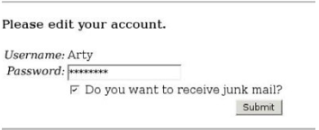
Why we need UI component tags
BINDING FORM FIELDS TO VALUESTACK PROPERTIES
The account form is prepopulated with data from properties on the ValueStack

Slide 19
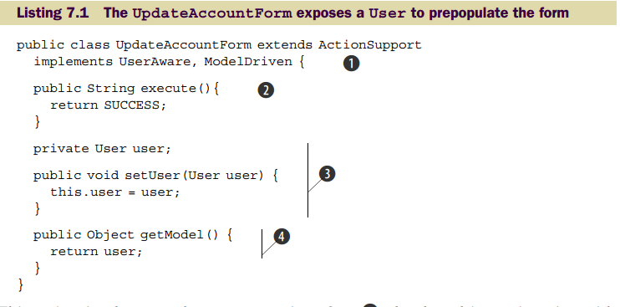
Why we need UI component tags
This binding lays the foundation for a bidirectional flow of data between UI components and the domain model objects on the ValueStack
we’ll expose our User object as a
domain model object rather than as a local JavaBeans property

Slide 20
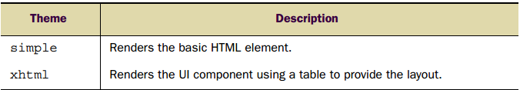
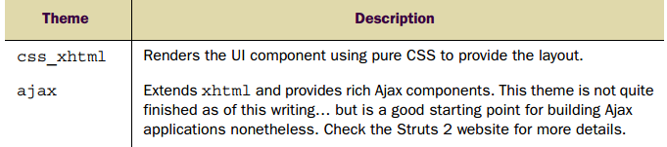
Theme

Slide 21
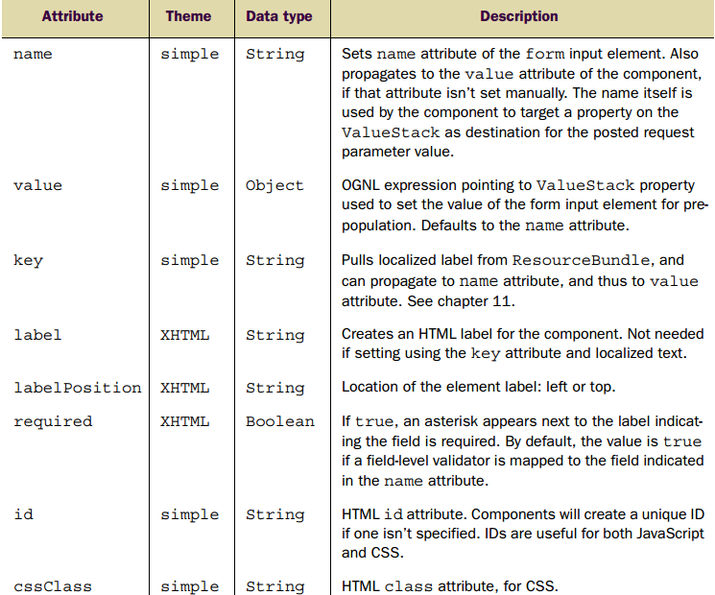
Common attributes

Slide 22
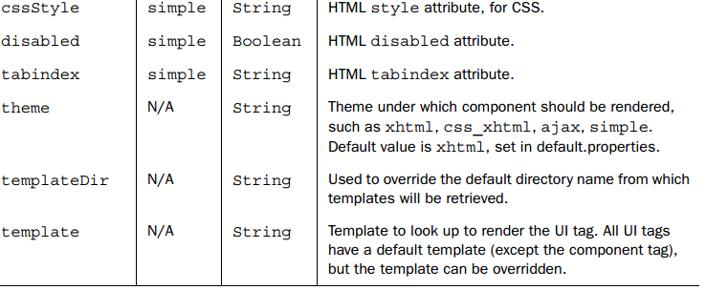
Common attributes

Slide 23
Results in detail
Life after the action
Commonly used result types
JSP alternatives
Global results
Summary

Slide 24
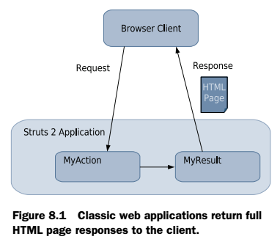
Life after the action
Beyond the page: how to use custom results to build Ajax applications with Struts 2
In figure 8.1, the client makes a request that maps to some action. This action, most likely, takes some piece of request data, conducts some business logic, then exposes the subsequent domain data on the ValueStack. The action then passes control to a result that renders a full HTML page, using the prepared data, to build the new HTML page. The key thing here is that the response is a full HTML page, which the client browser uses to rerender its entire window. The response sent back to the client in figure 8.1 is probably rendered by a JSP under the default dispatcher result type. As we’ve seen, the framework makes this classic pattern of usage easy.
Notes:
Trong hình 8.1, khách hàng yêu cầu ánh xạ tới một số hành động.
Hành động này, rất có thể, lấy một số dữ liệu yêu cầu, thực hiện một số logic kinh doanh, sau đó cho thấy dữ liệu miền tiếp theo trên các ValueStack.
Hành động sau đó vượt qua kiểm soát đến một kết quả mà làm cho một đầy đủ trang HTML, sử dụng dữ liệu chuẩn bị để xây dựng trang HTML mới.
Điều quan trọng đây là phản hồi là một trang HTML full mà trình duyệt của khách hàng sử dụng để rerender toàn bộ cửa sổ của nó.
Phản hồi gửi lại cho khách hàng trong hình 8.1 là có thể được hiển thị bởi một JSP theo loại kết quả của trình gửi mặc định.
Như chúng ta đã thấy, khuôn khổ này làm cho cổ điển mô hình dễ dàng sử dụng.

Slide 25
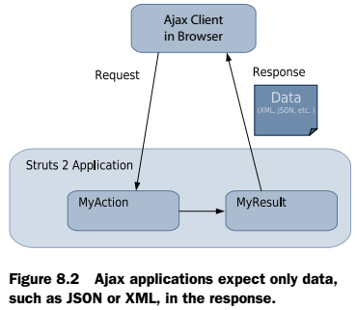
Life after the action
Beyond the page: how to use custom results to build Ajax applications with Struts 2
On the other hand, Ajax applications do something entirely different. Instead of requesting full HTML pages, they only want data. This data can come in many forms. Some Ajax applications want HTML fragments as their responses. Some want XML or JSON responses. In short, the content of an Ajax response can be in a variety of formats. Regardless of their differences, they do share one distinct commonality: none of them want a full HTML page. Figure 8.2 illustrates a typical Ajax request and response cycle.
Notes:
Mặt khác, các ứng dụng Ajax làm điều gì đó hoàn toàn khác.
Thay vì yêu cầu các trang HTML đầy đủ, họ chỉ muốn dữ liệu.
Dữ liệu này có thể có nhiều hình thức.
Một số ứng dụng Ajax muốn các đoạn HTML là phản hồi của chúng.
Một số muốn trả lời XML hoặc JSON.
Tóm lại, nội dung phản hồi Ajax có thể ở nhiều định dạng khác nhau.
Bất kể sự khác biệt của họ, họ chia sẻ về sự khác biệt rõ ràng: không ai trong số họ muốn có một trang HTML đầy đủ.
Hình 8.2 minh hoạ một chu kỳ yêu cầu và chu trình phản hồi của Ajax điển hình.

Slide 26
Life after the action
Beyond the page: how to use custom results to build Ajax applications with Struts 2
When the Ajax client receives the response, it won’t cause the browser to rerender the entire HTML page. On the contrary, it carefully examines the data serialized in the XML or JSON and uses that data to make targeted updates to the affected regions of the current browser page. This is a different kind of response. Luckily, Struts 2 can easily handle this with the flexibility of its result component.
Notes:
Khi khách hàng Ajax nhận được phản hồi, nó sẽ không gây ra trình duyệt để rerender toàn bộ trang HTML.
Ngược lại, nó kiểm tra kỹ lưỡng các dữ liệu được liệt kê trong XML hoặc JSON và sử dụng dữ liệu đó để thực hiện các cập nhật được nhắm mục tiêu tới các vùng bị ảnh hưởng trang trình duyệt hiện tại.
Đây là một loại phản ứng khác nhau. May mắn thay, Struts 2 có thể dễ dàng xử lý này với sự linh hoạt của các thành phần kết quả của nó.

Slide 27
Life after the action
Implementing a JSON result type
AN AJAX CLIENT TO DEMO OUR RESULT
CODING THE JSONRESULT
AN AJAX CLIENT
THE ACTION
DECLARING AND USING THE JSONRESULT TYPE

Slide 28
Life after the action
Implementing a JSON result type
AN AJAX CLIENT TO DEMO OUR RESULT

Slide 29
Life after the action
Implementing a JSON result type
CODING THE JSONRESULT

Slide 30
Life after the action
Implementing a JSON result type
AN AJAX CLIENT

Slide 31
Life after the action
Implementing a JSON result type
THE ACTION

Slide 32
Life after the action
Implementing a JSON result type
DECLARING AND USING THE JSONRESULT TYPE

Slide 33
Commonly used result types
The RequestDispatcher, a.k.a. dispatcher
The ServletRedirectResult, a.k.a. redirect
The ServletActionRedirectResult, a.k.a. redirectAction

Slide 34
Commonly used result types
The RequestDispatcher, a.k.a. dispatcher
THE SERVLET HEART OF THE DISPATCHER RESULT

Slide 35
Commonly used result types
The RequestDispatcher, a.k.a. dispatcher
NORMAL WORKFLOW: DISPATCHING AS A FORWARD()

Slide 36
Commonly used result types
The RequestDispatcher, a.k.a. dispatcher
FORWARDING TO ANOTHER SERVLET

Slide 37
Commonly used result types
The RequestDispatcher, a.k.a. dispatcher
DISPATCHING AS AN INCLUDE()

Slide 38
Commonly used result types
The RequestDispatcher, a.k.a. dispatcher
SETTING UP A REQUESTDISPATCHER RESULT

Slide 39
Commonly used result types
The ServletRedirectResult, a.k.a. redirect
SETTING UP A REDIRECT RESULT

Slide 40
Commonly used result types
The ServletRedirectResult, a.k.a. redirect
EMBEDDING OGNL TO CREATE DYNAMIC LOCATIONS

Slide 41
Commonly used result types
The ServletActionRedirectResult, a.k.a. redirectAction

Slide 42
JSP alternatives
VelocityResult, a.k.a. velocity
FreemarkerResult, a.k.a. freemarker

Slide 43
JSP alternatives
VelocityResult, a.k.a. velocity
USING VELOCITY RESULTS

Slide 44
JSP alternatives
FreemarkerResult, a.k.a. freemarker
USING FREEMARKER RESULTS

Slide 45
Global results

Slide 46
Summary

Slide 47
Results in detail
The <results> tag plays the role of a view in the Struts2 MVC framework.
Struts comes with a number of predefined result types and whatever we've already seen that was the default result type dispatcher, which is used to dispatch to JSP pages.
Struts allow you to use other markup languages for the view technology to present the results and popular choices include Velocity, Freemaker, XSLT and Tiles.
Notes:
Often there is some navigation rules attached with the results. For example, if the action method is to authenticate a user, there are three possible outcomes. (a) Successful Login (b) Unsuccessful Login - Incorrect username or password (c) Account Locked.
Thông thường có một số quy tắc chuyển hướng kèm theo kết quả. Ví dụ: nếu phương thức hành động là để xác thực người dùng, có ba kết quả có thể xảy ra. (A) Đăng nhập thành công (b) Đăng nhập Không thành công - Tên người dùng hoặc mật khẩu không chính xác (c) Tài khoản bị khoá.
In this scenario, the action method will be configured with the three possible outcome strings and three different views to render the outcome. We have already seen this in the previous examples.
Trong kịch bản này, phương pháp hành động sẽ được cấu hình với ba chuỗi kết quả có thể và ba chế độ xem khác nhau để kết xuất kết quả. Chúng ta đã thấy điều này trong những ví dụ trước.
Tuy nhiên, Struts2 không buộc bạn với việc sử dụng JSP làm công nghệ xem. Sau khi toàn bộ mục đích của mô hình MVC là giữ cho các lớp tách biệt và có thể cấu hình cao. Ví dụ: đối với khách hàng Web2.0, bạn có thể muốn trả lại XML hoặc JSON làm đầu ra. Trong trường hợp này, bạn có thể tạo một loại kết quả mới cho XML hoặc JSON và đạt được kết quả này.
Tuy nhiên, Struts2 không buộc bạn với việc sử dụng JSP làm công nghệ xem. Sau khi toàn bộ mục đích của mô hình MVC là giữ cho các lớp tách biệt và có thể cấu hình cao. Ví dụ: đối với khách hàng Web2.0, bạn có thể muốn trả lại XML hoặc JSON làm đầu ra. Trong trường hợp này, bạn có thể tạo một loại kết quả mới cho XML hoặc JSON và đạt được kết quả này.

Slide 48
FAQ

